Slide 1
Python et SQLite

Slide 2
SQLite
Cette présentation se veut une courte introduction à SQLite et comment communiquer avec une BD SQLite à l'aide d'un programme Python.
Nous réutiliserons les tables "employe" et "departement" sous formes simplifiées.

Slide 3
SQLite
SQLite peut facilement être utilisé de manière locale.
C’est-à-dire que la BD peut être conservée sur votre ordinateur, d'où le terme "local".
La BD sera conservée dans un fichier.

Slide 4
SQLite
Python possède un module pour communiquer avec une BD SQLite.
sqlite3

Slide 5

SQLite
Afin de créer une BD SQLite, on doit se connecter à la BD à l'aide de sqlite3.
CHEMINBD
chemin vers la BD
i.e. le fichier qui contiendra la BD
connexion
Un objet qui permettra de communiquer avec la BD

Slide 6
SQLite
Mais comment créer la BD?
sqlite3 s'en charge!
Si le fichier situé à CHEMINBD n'existe pas, sqlite3 créera un nouveau fichier BD et s'y connectera.
Si le fichier existe, sqlite3 effectuera simplement la connexion.

Slide 7

SQLite
Un curseur permet d'exécuter des commandes sql et de récupérer le résultat de recherches.
Notez qu'on doit aller inspecter le contenu du select avec un fetchall().
Chaque rangée de la table est retournée sous forme de tuple de valeurs.
Chaque valeur correspond à une colonne de la table.

Slide 8
Création de tables
La syntaxe sql de SQLite est similaire à celle d'autres langages SQL que vous avez vus.
La création de table n'est pas une exception à ce fait.
Ce que nous allons voir n'est pas exhaustif…

Slide 9
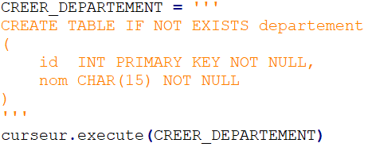
Création de tables
Département
Notez les NOT NULL
SQLite est très permissif…

Slide 10
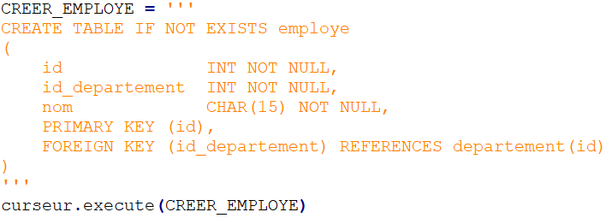
Création de tables
Employé
Pourquoi créer departement avant employe?
En SQLite, il n'y aura pas d'erreur, mais…

Slide 11

Destruction de tables
Si on veut se débarrasser de ces tables, on doit appeler la commande DROP.
Pourquoi ne pas détruire département en premier?

Slide 12
SQLite
Binding
Au lieu de hard-coder des valeurs dans un énoncé de DML, il est possible d’écrire des commandes qui « lieront » des valeurs à des énoncés.
Lors de l’exécution, on pourra insérer des valeurs en lieu du ? et du ? en fournissant un tuple où figureront ces valeurs.
C’est un peu comme un chaîne formatée.

Slide 13
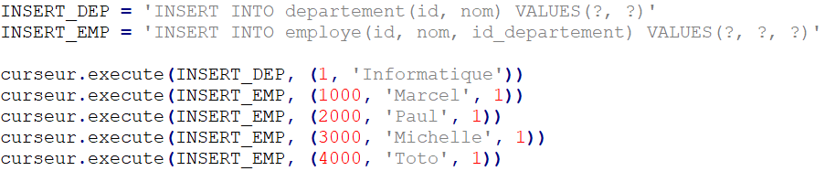
SQLite
Binding
Insérons plusieurs valeurs.

Slide 14
SQLite
Binding
On a découvert un intrus!
On doit retirer 'Toto'.
Note: les bindings ne sont pas nécessaires , par contre, ils permettent certaines prouesses qui seront potentiellement nécessaires.
L'énoncé suivant aurait fait la même chose:
'DELETE FROM employe WHERE nom = "Toto"'

Slide 15
SQLite
callfunc(name, returnType, parameters=[], keywordParameters={})
executemany(énoncé, séquence)
On fournit l’énoncé à exécuter et une liste de paramètres.
On DOIT faire du binding.

Slide 16
SQLite
Clés étrangères
Si vous comptez utiliser des FOREIGN KEY vous devez les rendre actives.
Je vous conseille d'exécuter cette commande tout de suite après la création du curseur, comme ça vous n'oublierez pas.
Par contre, la contrainte échouera seulement s’il y a des données dans les tables.

Slide 17
SQLite
callfunc(name, returnType, parameters=[], keywordParameters={})
Les modifications à la bd sont maintenues pour la connexion et ne se répercutent dans la BD proprement dite que lorsque le commit est appelé.
L’ensemble de ces modifications est nommée une transaction.
Qui appelle commit()?
La connexion

Slide 18
SQLite
callfunc(name, returnType, parameters=[], keywordParameters={})
Est-ce que le commit affecte les tables?
DDL
Data Definition Language
Création, modification et destruction de table.
Non
DML
Data Manipulation Language
Ajout, modification ou retrait de données.
Oui

Slide 19
SQLite
close()
Lorsqu'on appelle close() sur un curseur ou une connexion, ils ne communiquent plus avec la BD et ne sont plus utilisables.
Lorsque __del__() est appelé sur un objet (comme lorsque le programme à terminé), close() est appelé automatiquement.
C'est tout de même une bonne idée de boucler les boucles.

Slide 20
Python oracle
Références
www.python.org
www.sqlite.org
www.stackoverflow.com
www.sqlitetutorial.net/sqlite-date
docs.python.org/3/library/sqlite3.html

